Slide 1
Final Project
Sistem Informasi Perpustakaan
Anggota :
Adi Tya Nugroho – C2055201003
Febri Rahmanto – C2055201027
Rasyid Novta P.P – C2055201017

Slide 2
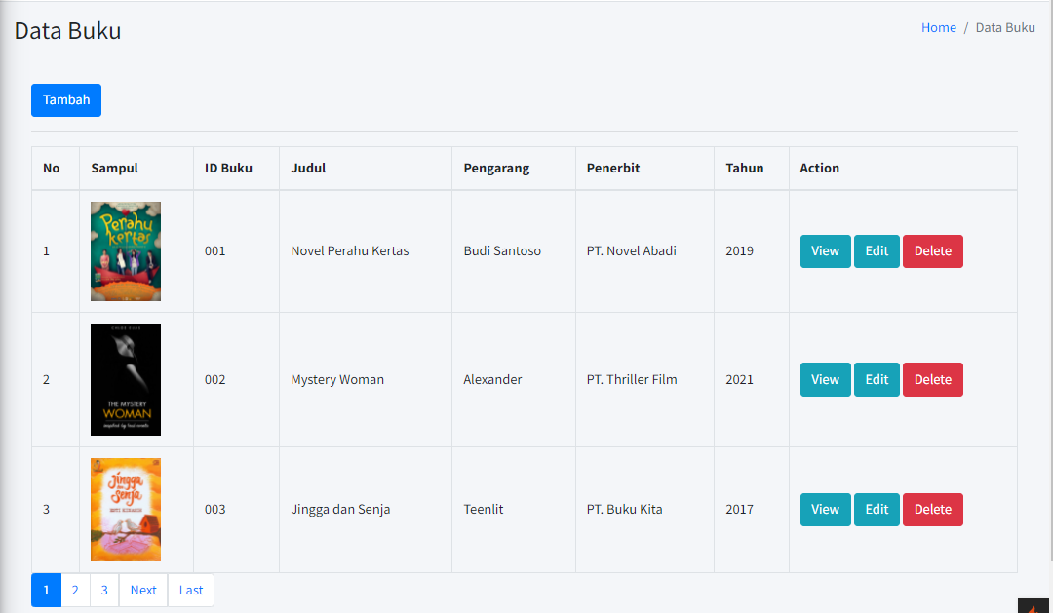
Tampilan CRUD Buku
Dalam buku disini kami menambahkan sampul untuk buku dan menambahkan pagination atau halaman dengan style dari bootstap.

Slide 3
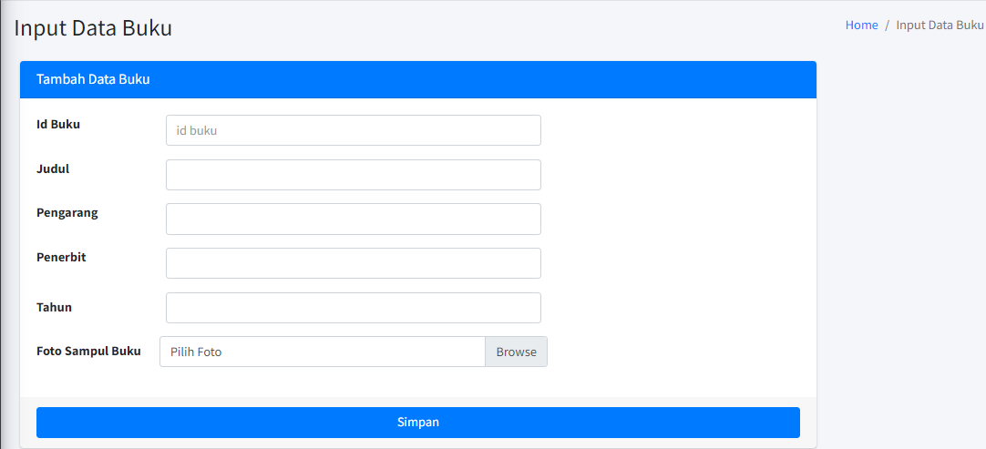
Tampilan Create Buku
Didalam create buku disini kita dapat menambahkan variasi buku baru, dengan memasukkan id bukunya, judul, pengarang, penerbit, dan tahun terbit dan juga sampul dari buku.

Slide 4
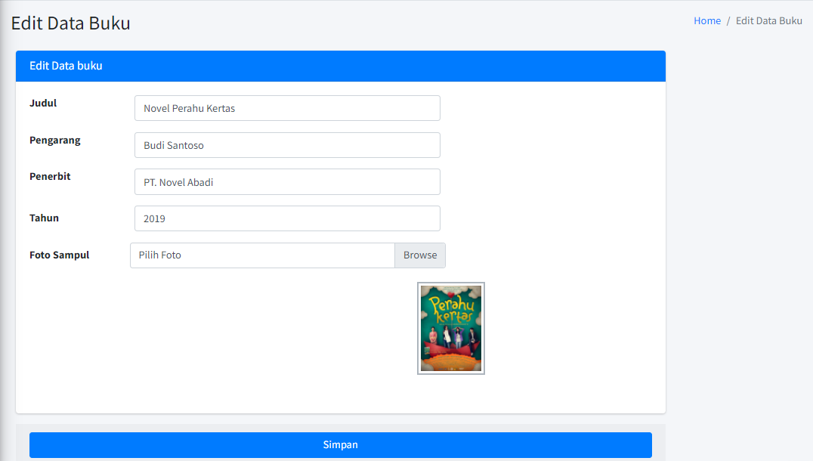
Tampilan Edit Buku
Dalam edit buku disini kita dapat mengedit atau mengubah data buku yang telah diinput sebelumnya.

Slide 5
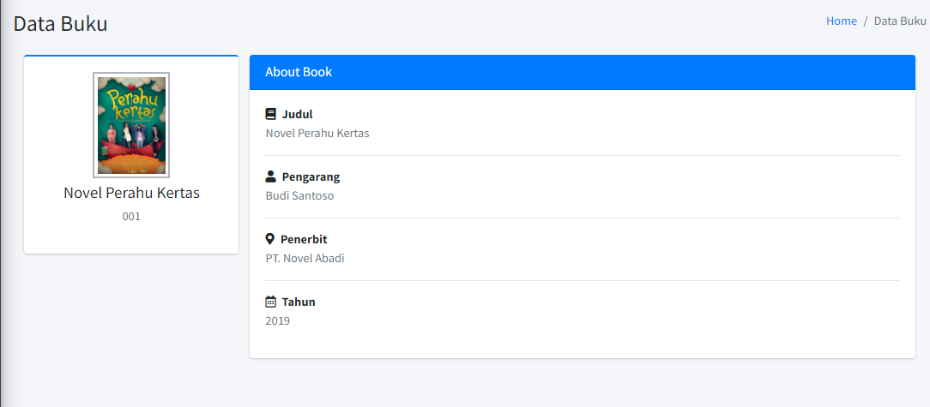
Tampilan View Buku
Dalam view buku disini kita dapat mengetahui data informasi yang lebih detail dari buku yang ingin dipinjam. Karena didalamnya terdapat informasi berupa judul, pengarang, penerbit dan tahun nya.

Slide 6
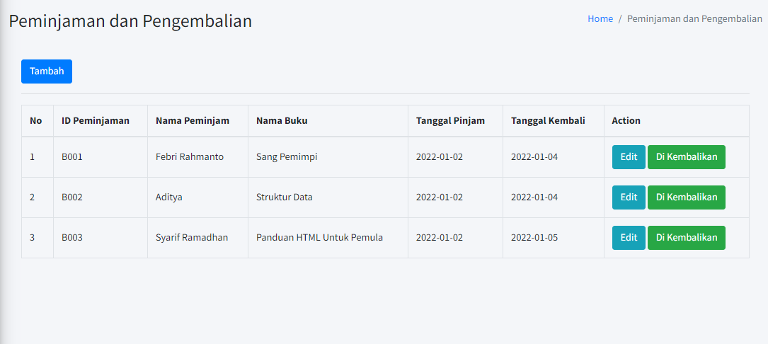
Tampilan CRUD Transaksi
Didalam CRUD Transaksi ini sudah terdapat peminjaman dan pengembalian yang menjadi 1 crud.

Slide 7
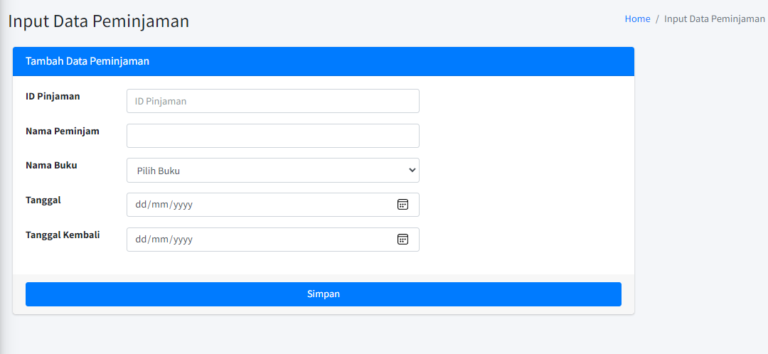
Tampilan Create Peminjaman
Didalam create peminjaman ini dapat menambahkan anggota yang ingin meminjam buku, dengan memasukkan data berupa id peminjaman, nama peminjam, nama buku, tgl pinjam dan tgl kembali. Dalam pilihan buku kami menambahkan select option sehingga memudahkan peminjam dalam melihat daftar buku

Slide 8
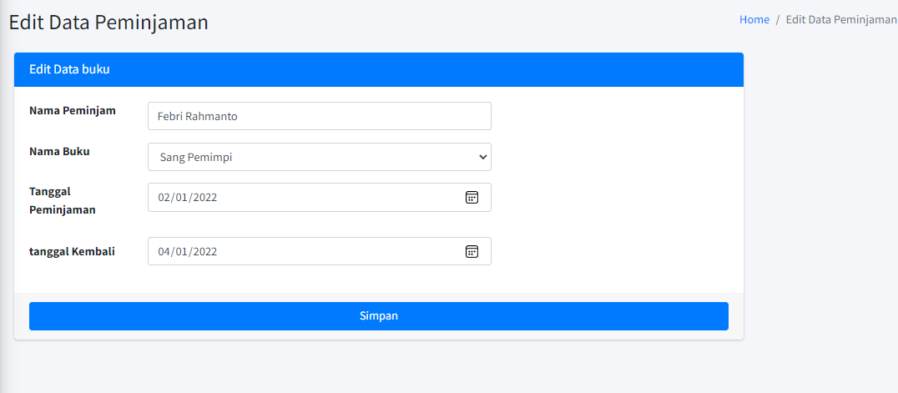
Tampilan Edit Peminjaman
Dalam edit peminjaman ini admin dapat mengedit data peminjam jika ada kesalahan ataupun hal lainnya, dengan mengubah nama peminjam ataupun nama buku, dan lama peminjamannya.

Slide 9
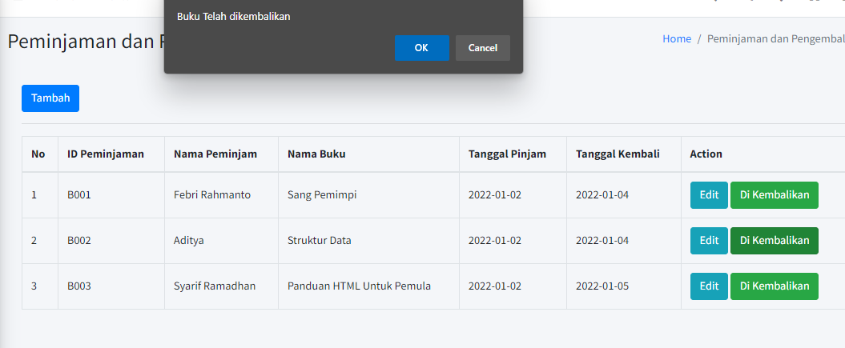
Tampilan Pengembalian
Didalam pengembalian ini admin dapat langsung mengembalikan buku nya jika sudah peminjam mengembalikan bukunya, klik dikembalikan maka akan muncul popup ‘Buku Tellah dikembalikan’

Slide 10
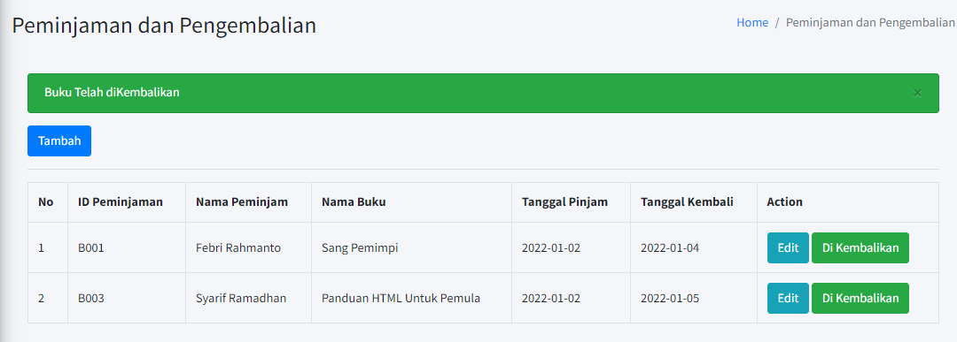
Buku Telah Dikembalikan
Terlihat disini daftar peminjaman telah berkurang, maka buku telah berhasil di kembalikan.

Slide 11
Selesai
Selesai
Thankyou .

